Slide 1

Hostim
depot z doby stěhování národů
Tisková konference 13. srpna 2024, Středočeský kraj

Slide 2
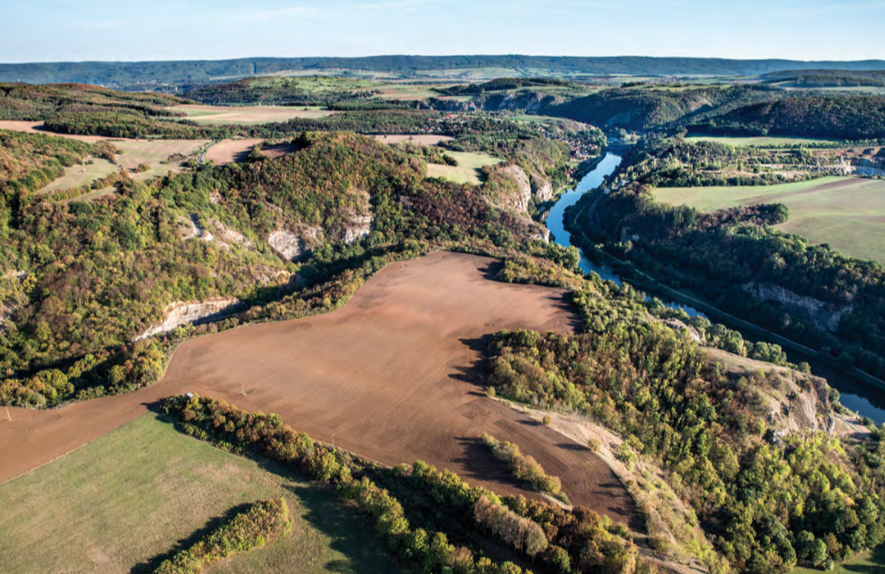
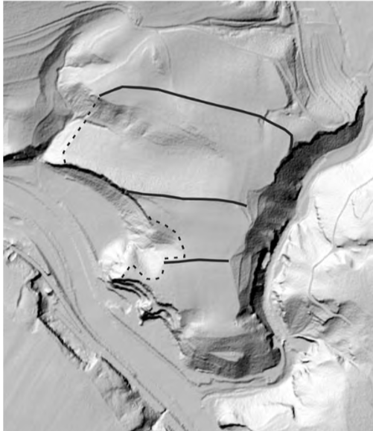
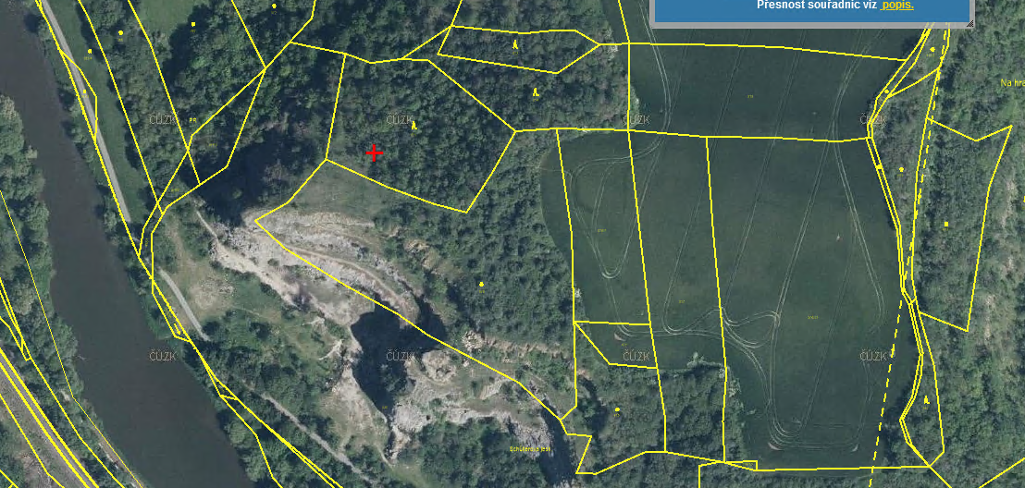
Okolnosti nálezu
Místo: hradiště Kozel, k. ú. Hostim
Oznámení nálezu 4. 2. 2022
Vyzvednutí nálezu: 4. 2. – 6. 2. 2022
Konzervační a restaurátorské práce: 7. 2. 2022 – květen 2024

Slide 3
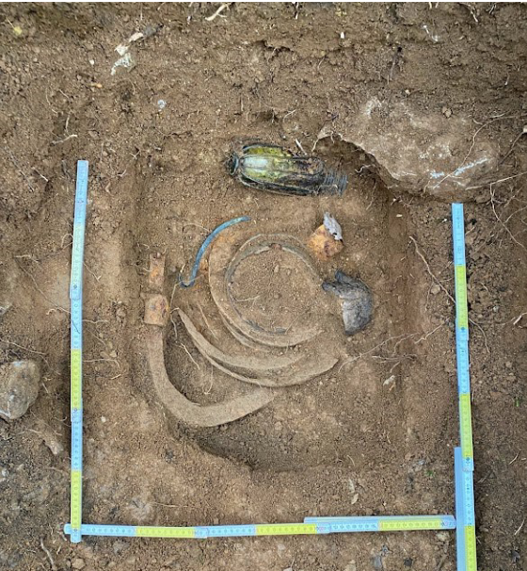
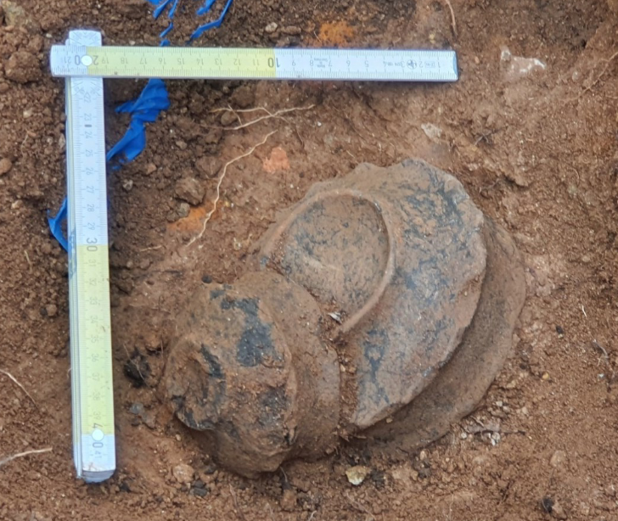
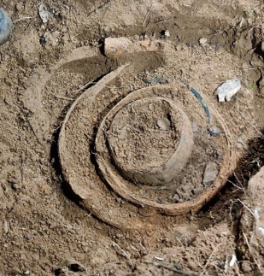
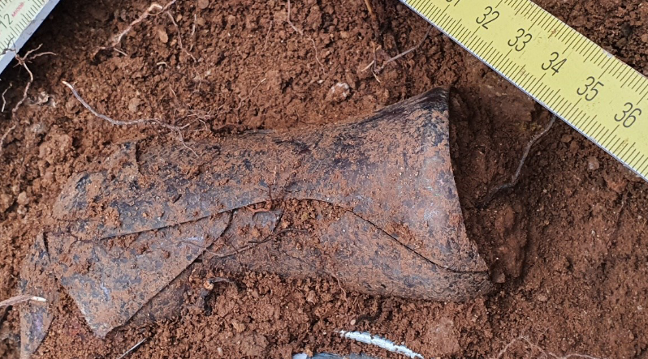
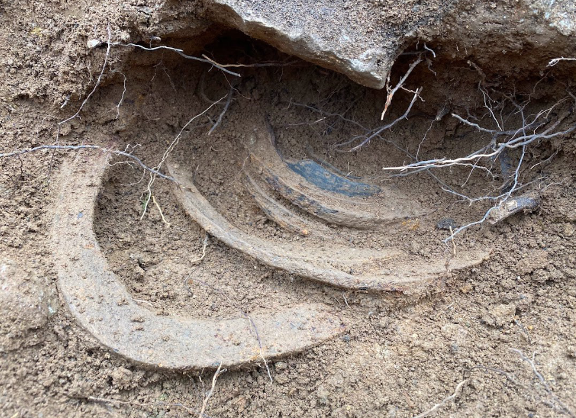
Okolnosti nálezu
Místo nálezu

Slide 4
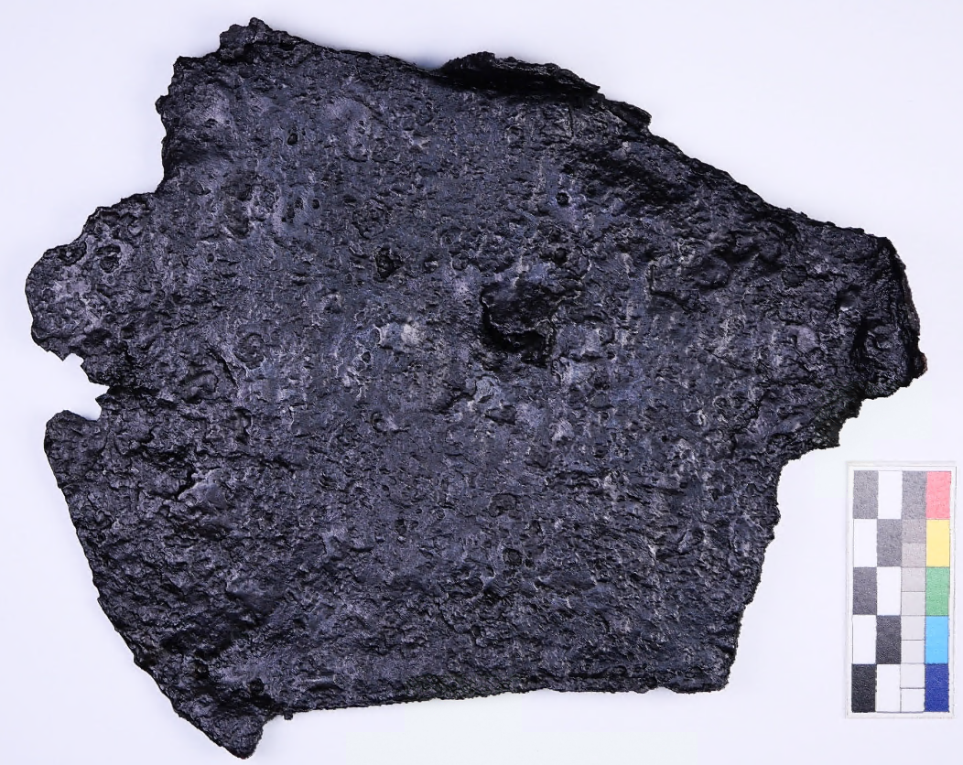
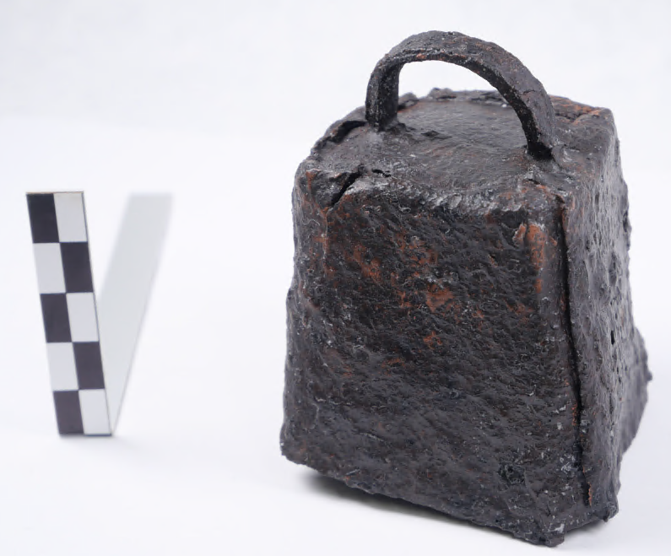
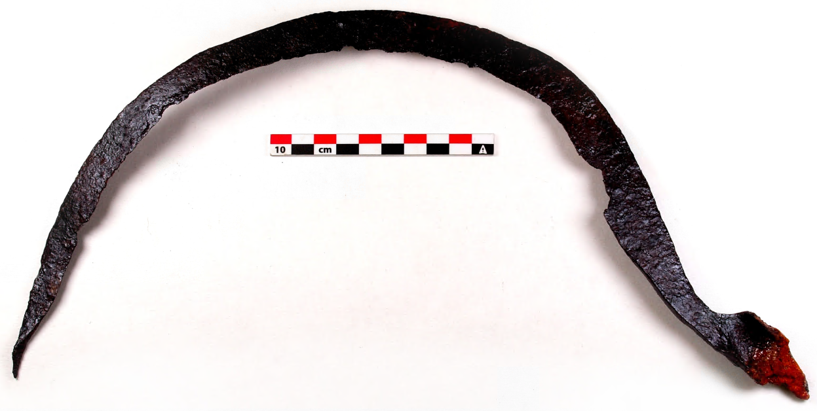
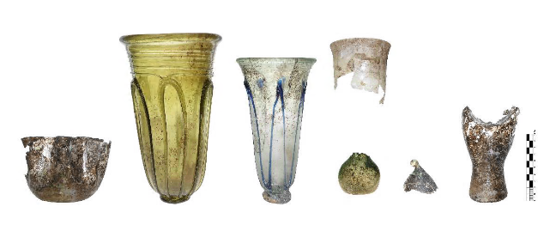
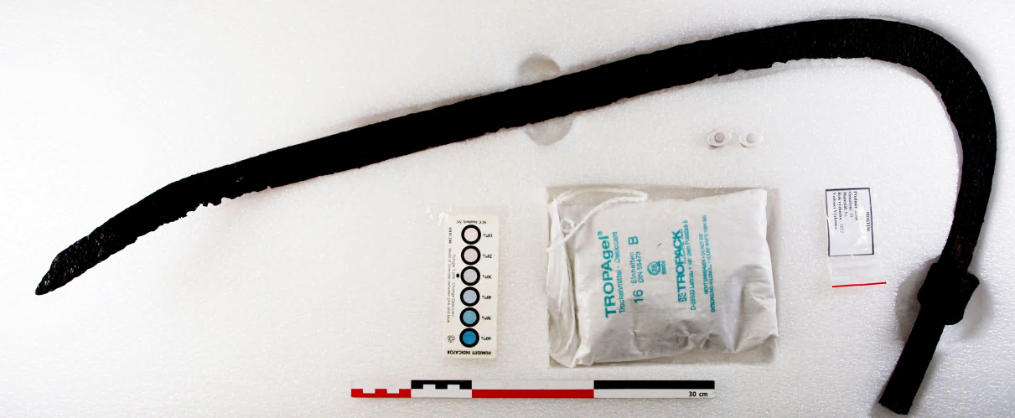
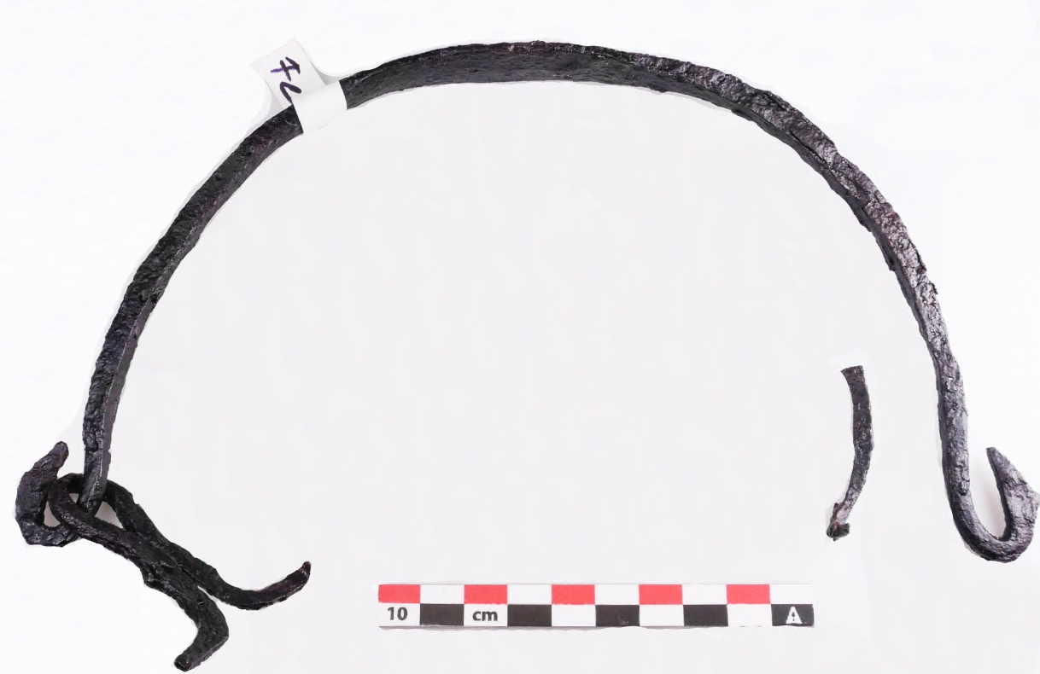
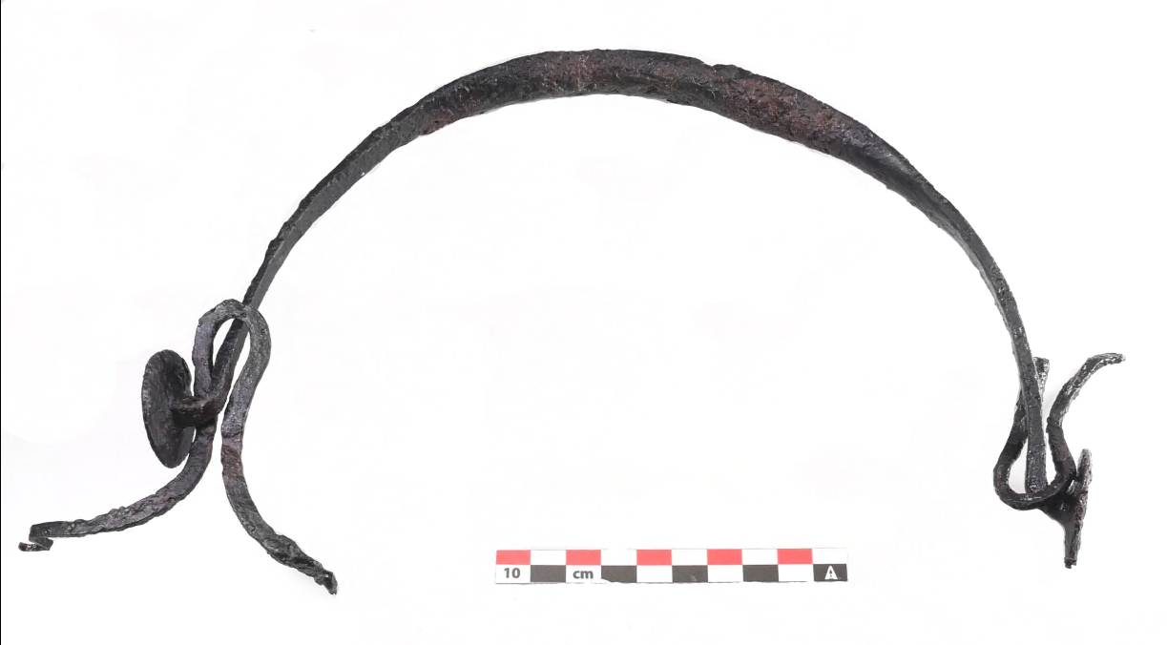
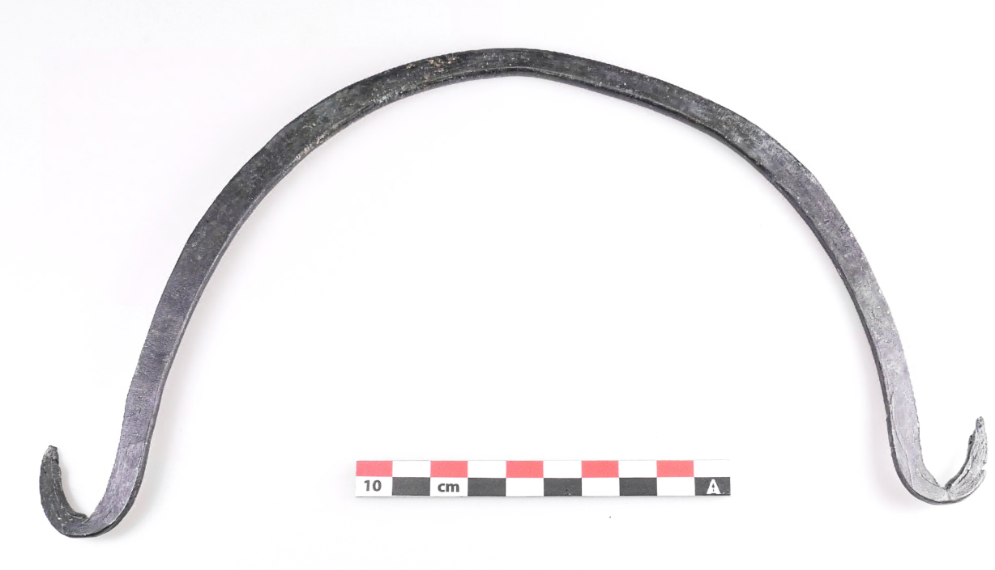
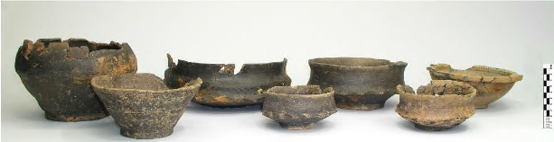
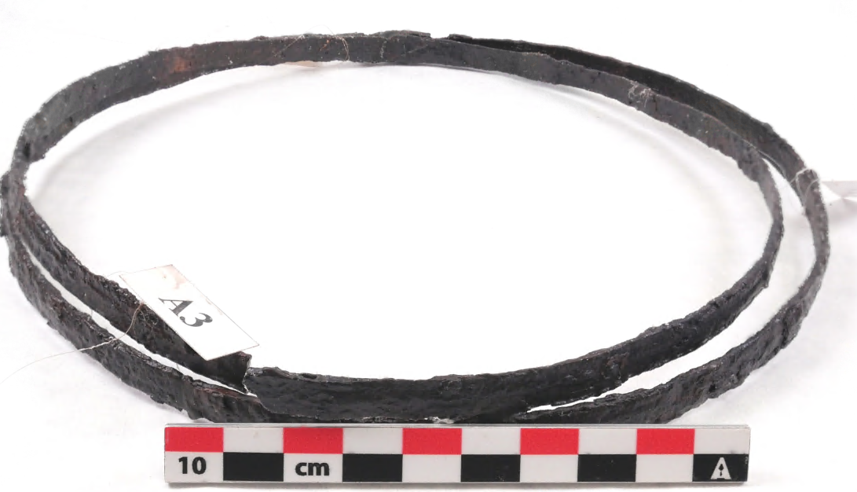
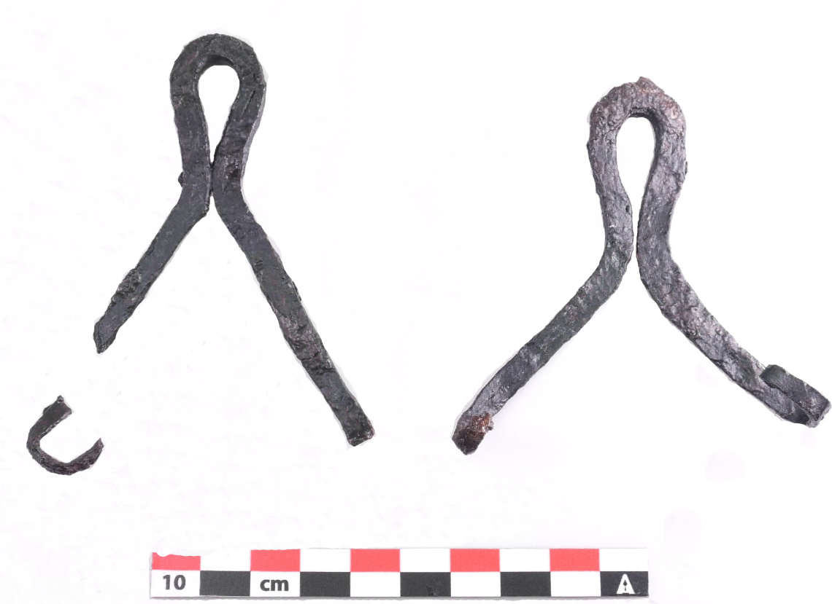
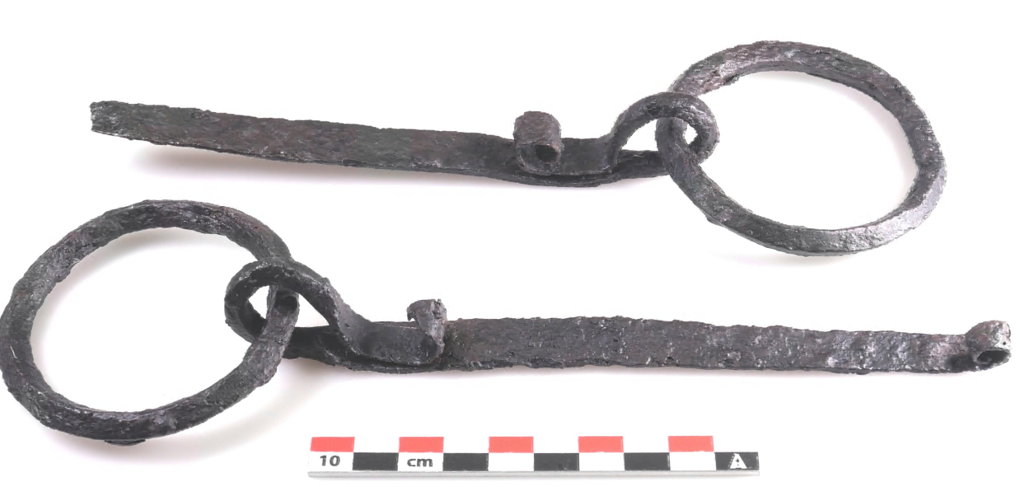
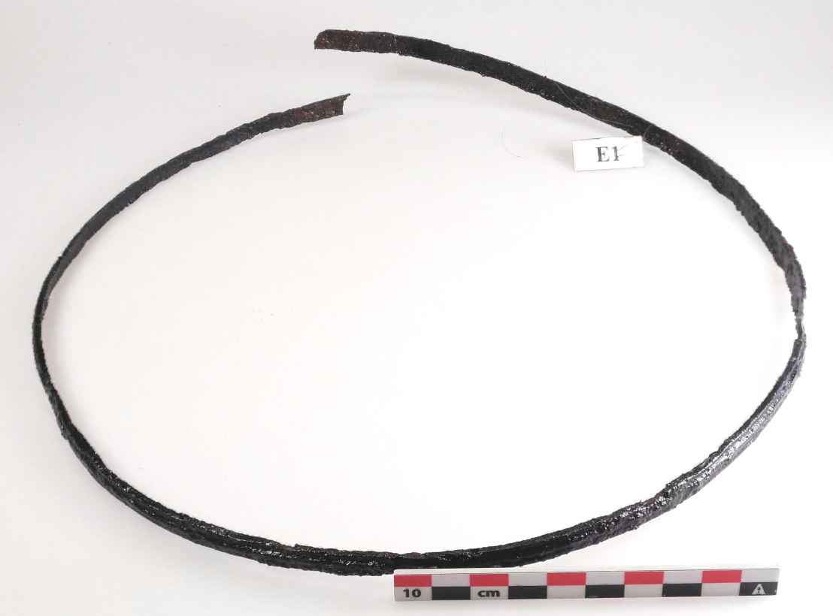
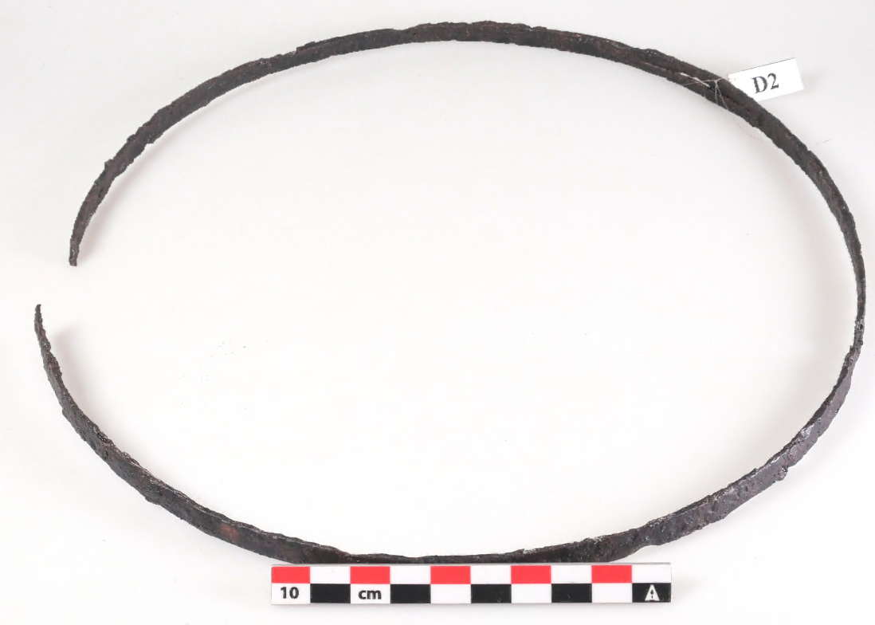
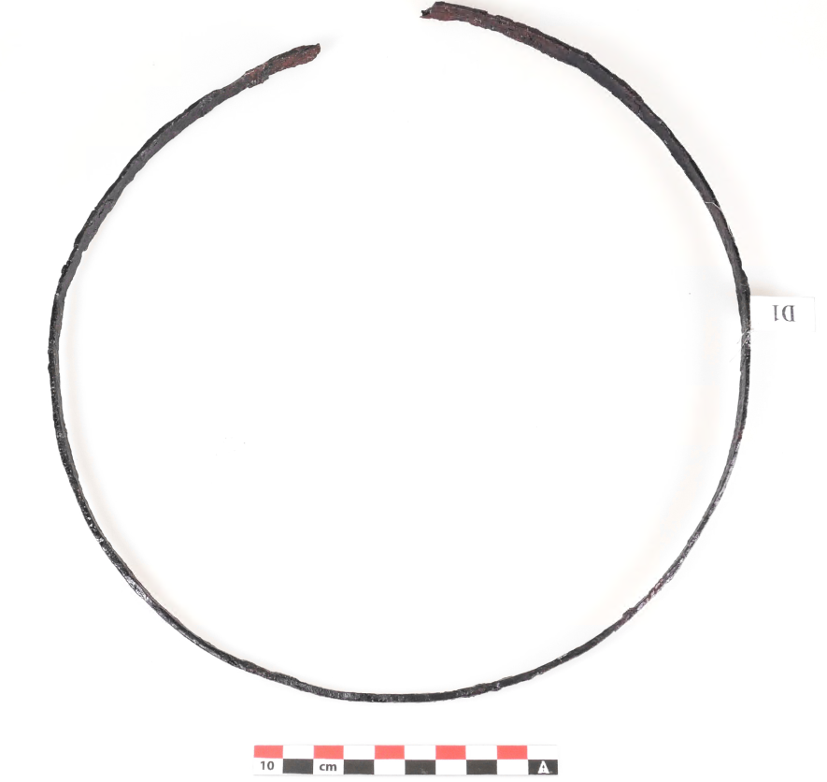
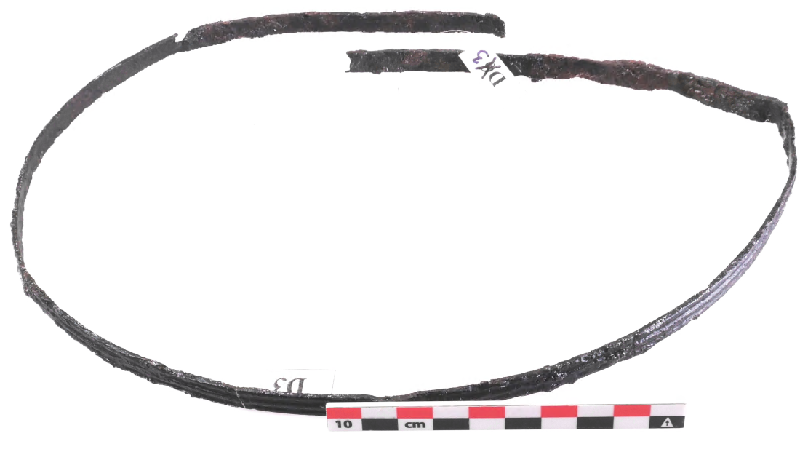
Obsah depotu
Datování: polovina 5. století n. l.

Slide 5
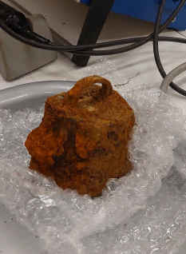
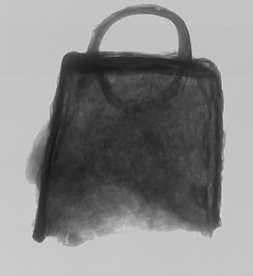
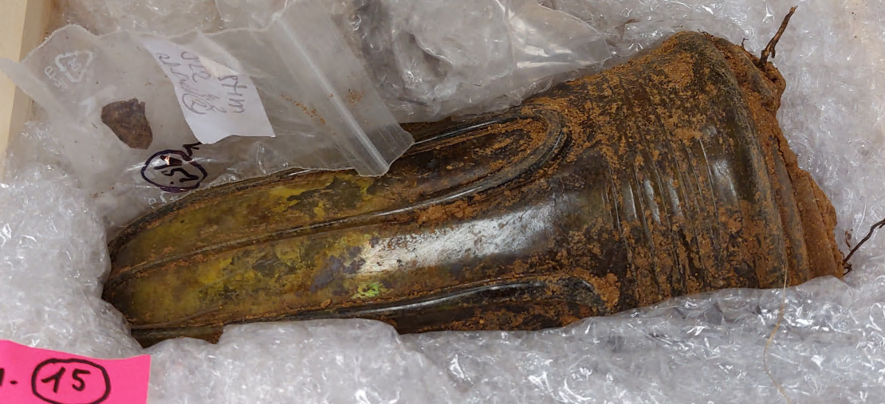
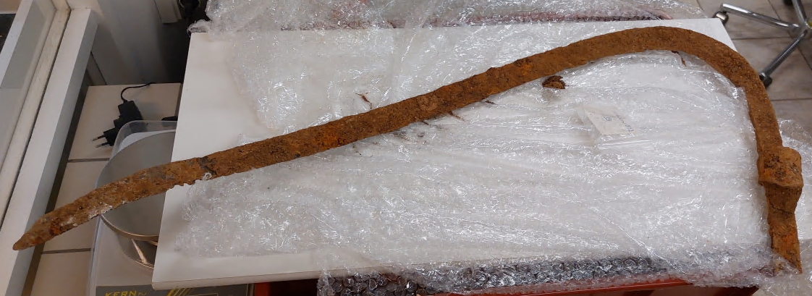
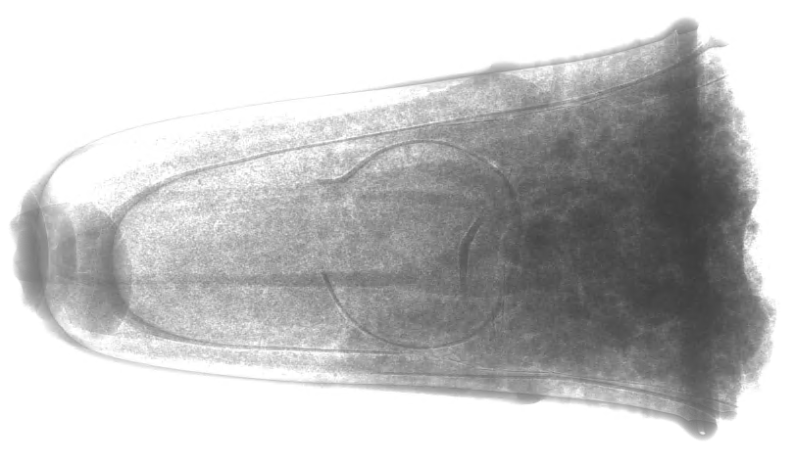
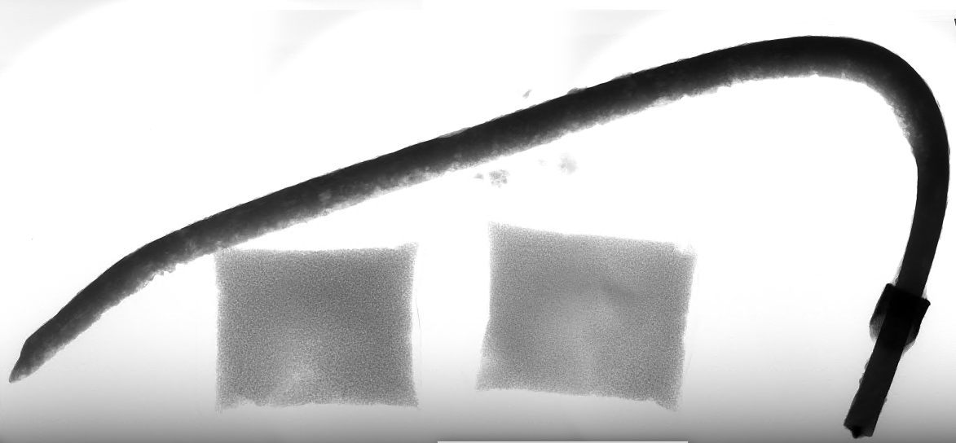
Konzervace a restaurování
Průzkum před konzervací

Slide 6
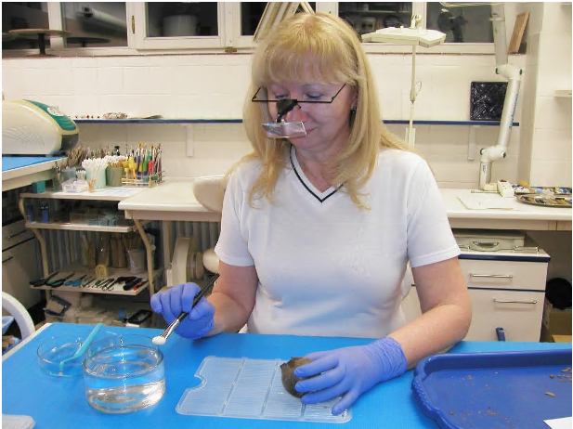
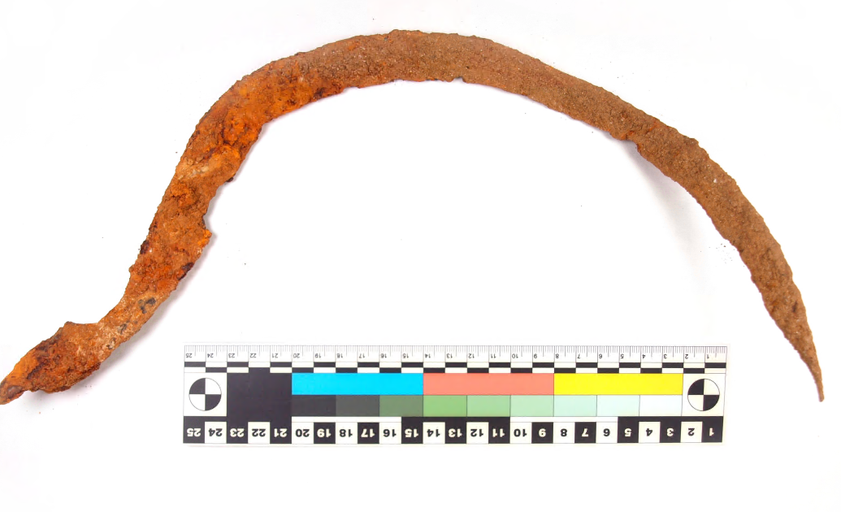
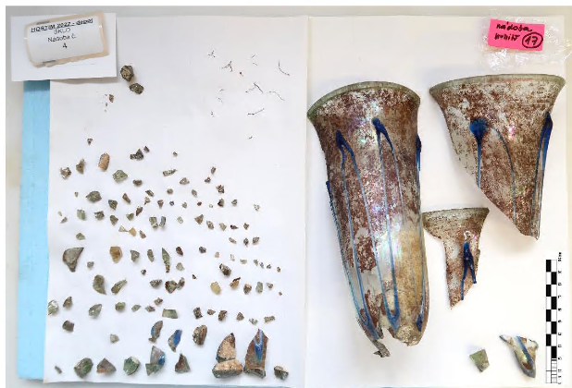
Konzervace a restaurování

Slide 7
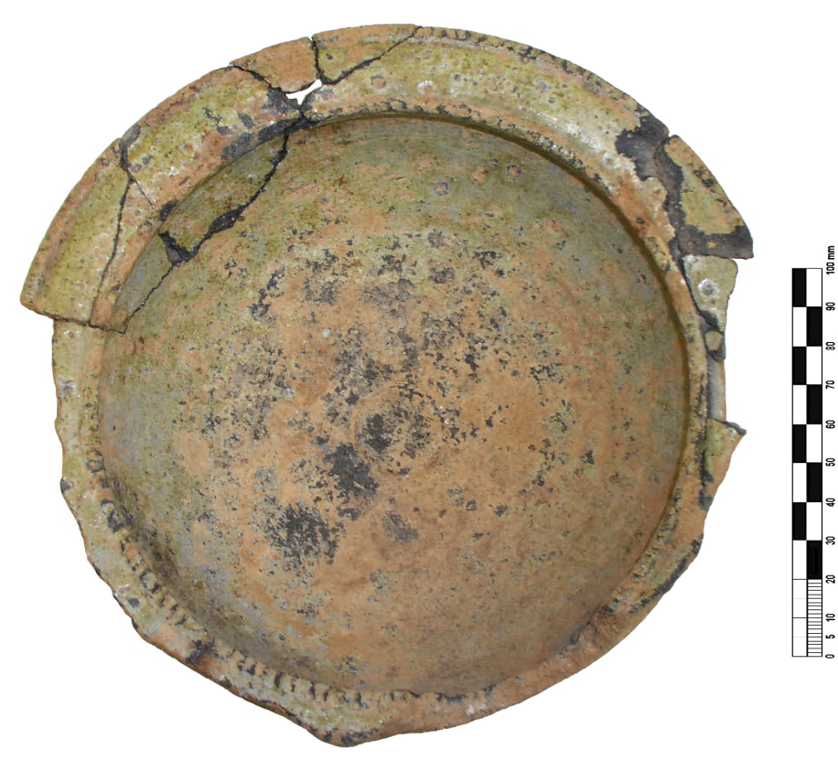
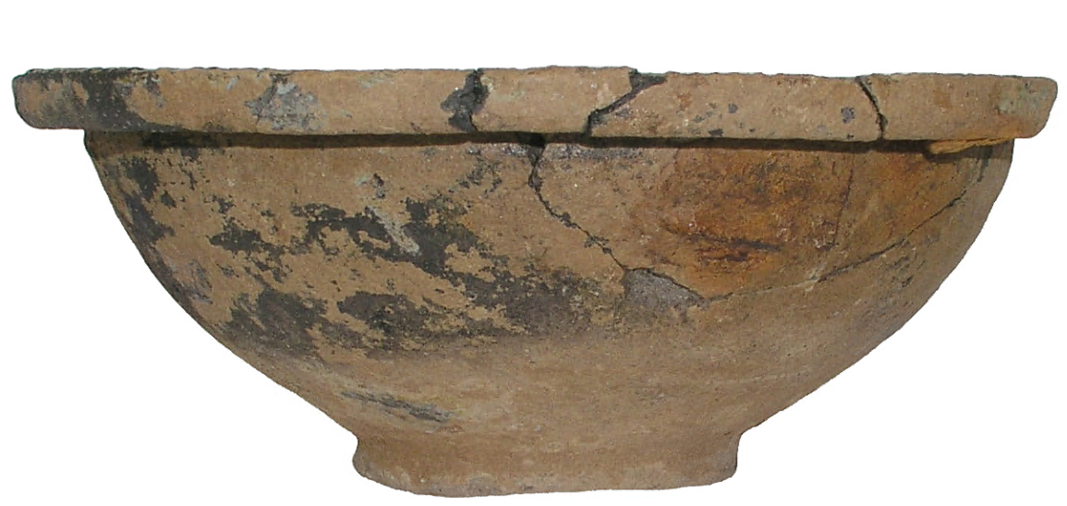
Mimořádné nálezy
Mortarium
kuchyňská keramika používaná k drcení či míchání potravin
zdrsněný vnitřní povrch s glazurou
import z prostředí římských provincií
doklad přípravy pokrmů „římským“ způsobem

Slide 8
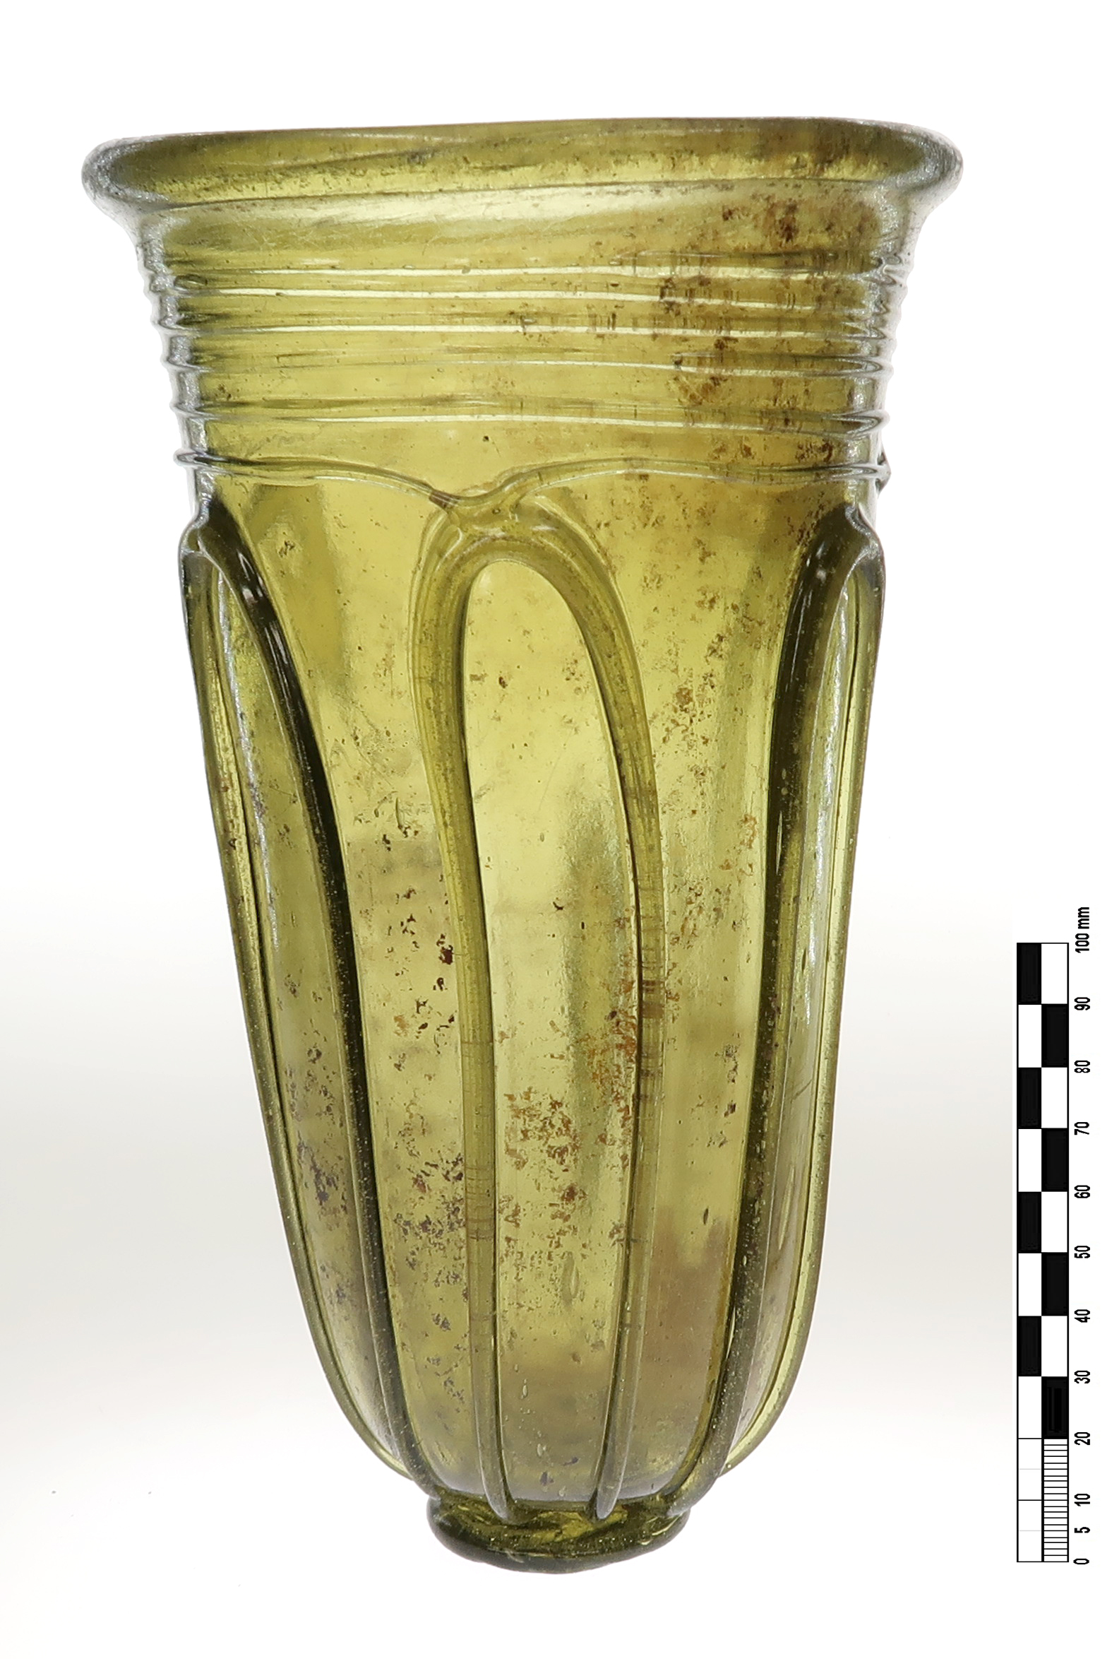
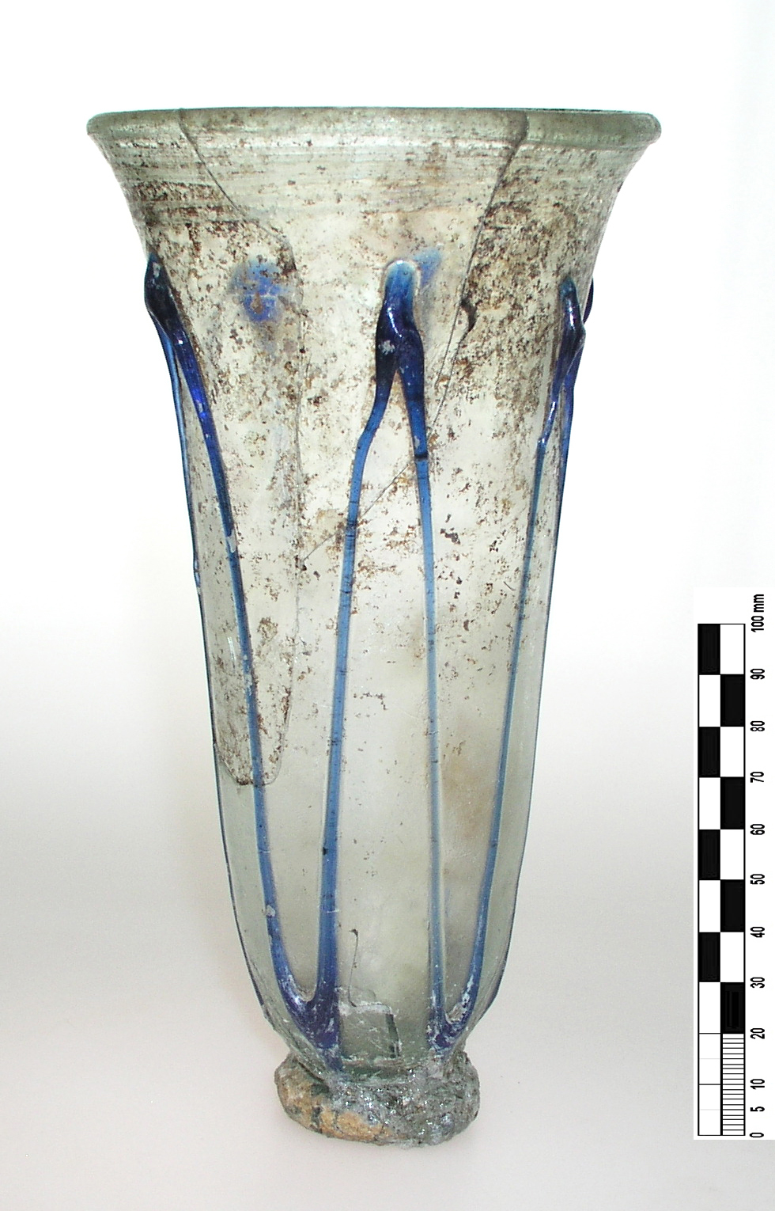
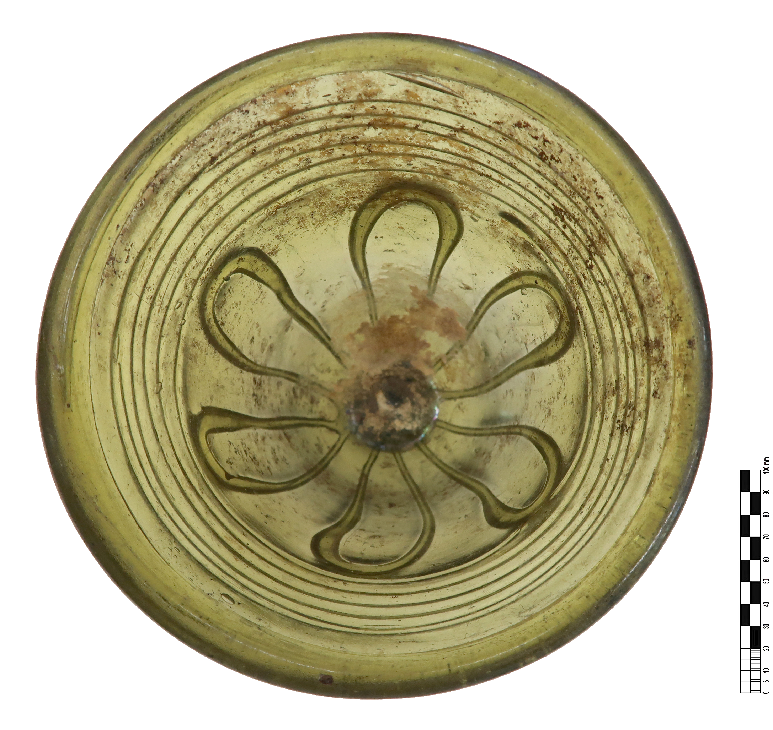
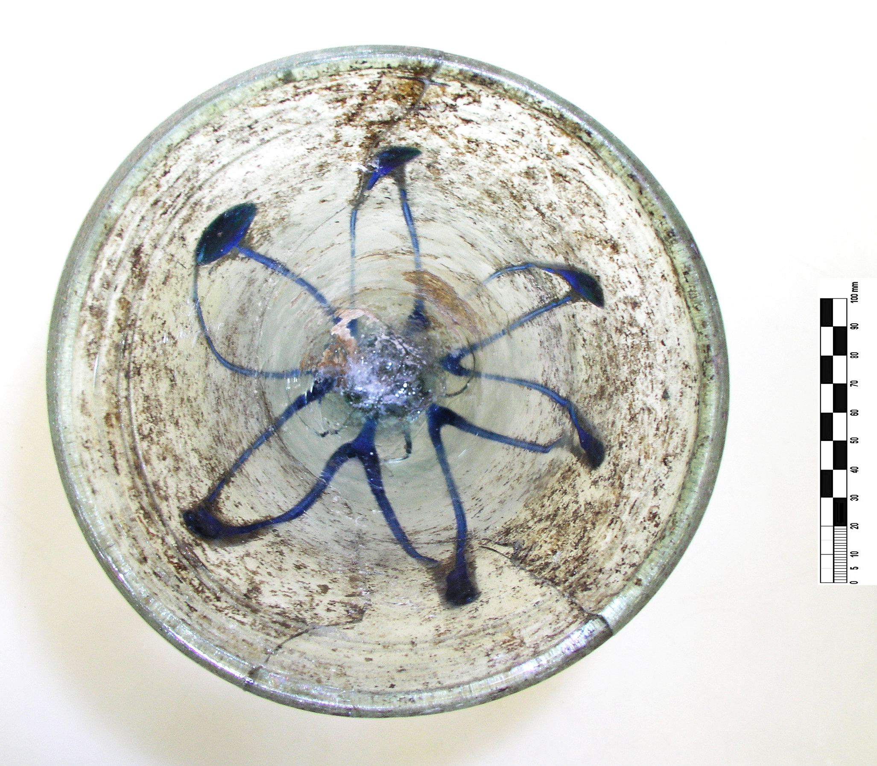
Mimořádné nálezy
Skleněné poháry typu „Snartemo“
Hlavní oblast výskytu Skandinávie a Pobaltí

Slide 9
Budoucnost depotu
Vyhodnocení specializovaných analýz odebraných vzorků
Dokončení dokumentace
Výstava v Muzeu Českého krasu v Berouně
Publikace pro odbornou i laickou veřejnost
Spolupracující instituce
Archeologický ústav AV ČR, Praha, v. v. i.
Jihočeská univerzita v Českých Budějovicích
Muzeum Českého krasu v Berouně
Prácheňské muzeum v Písku
Ústav archeologické památkové péče středních Čech

Slide 10
Děkuji za pozornost

